Slide 1

Автоматизація генерації емоційно забарвлених реплік
Виконав: Мозговий Микита Андрійович
Група КМ-61
1

Slide 2
Актуальність задачі
Попит на генерацію текстів
Урізноманітнення ігрового процесу

Slide 3
Вимоги до системи
Мати можливість адаптуватися до різних умов генерації, без перебудови моделі
Бути достатньо оптимальною с точки зору витрати ресурсів, для інтеграції у таку навантажену систему, як ігри
Мати мінімальні потреби у людських ресурсах

Slide 4

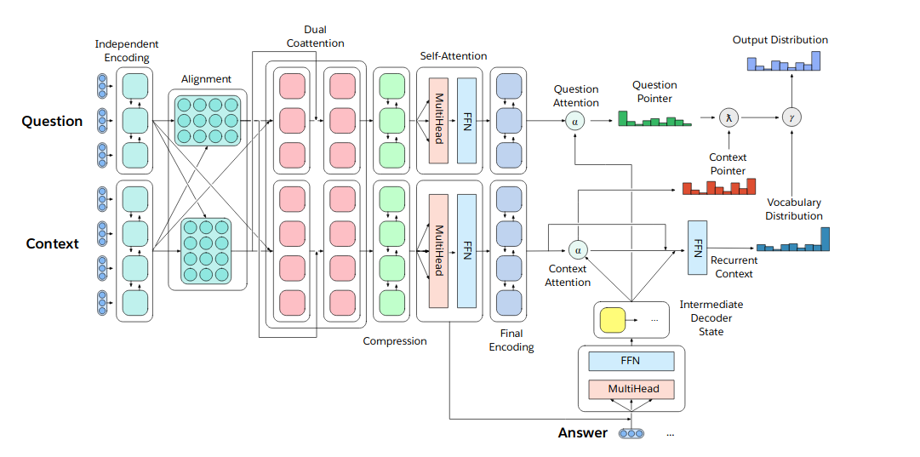
Існуючі методи

Slide 5
Порівняння математичних методів
Метод | Витрати пам’яті (ініціалізація) | Витрати пам’яті (генерація) | Людські ресурси | Масштабування | ∑
Лінгвістичні моделі | 1 | 3 | 5 | 5 | 14
Марківські моделі | 4 | 4 | 3 | 2 | 13
Моделювання з блоків | 4 | 5 | 2 | 2 | 13
Використання міток або тегів | 3 | 5 | 1 | 1 | 10
Генерація з використанням ієрархій | 3 | 3 | 2 | 1 | 9

Slide 6
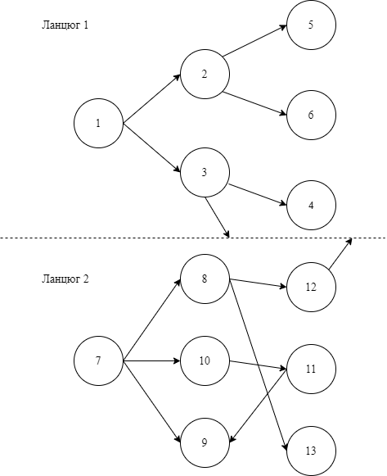
Гібридний метод
Гібрід ланцюга Маркова і моделювання з блоків
Випадкова величина описується переходом
- Вкладені ланцюги

Slide 7

Ймовірність виходу
$∀S_{j}, \sum_{p_{i}∈P^{S_{j}}}{p_{i}}≤1$
$∀\left\{S_{1},…,S_{n}\right\}∈M_{1..k,k≥n}⊂M, ∃S_{j} \sum_{p_{i}∈P^{S_{j}}}{p_{i}<1}$
$1−\sum_{p_{i}∈P^{S_{j}}}{p_{i}}$
Не відповідність визначенню ланцюга Маркова у загальному випадку

Slide 8
Формування моделі
Схема ланцюга
Опис станів
Опис тексту

Slide 9
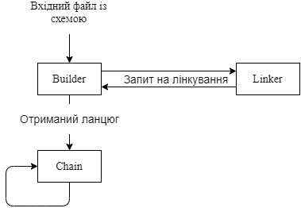
Програмне забезпечення
Статичне лінкування
Генерація з рекурсією

Slide 10
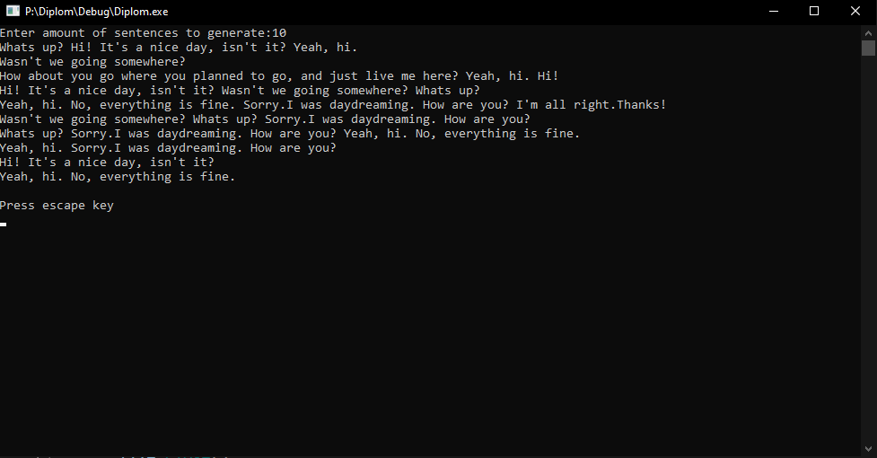
Екранні форми: тестування

Slide 11
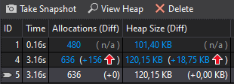
Показники ефективності: витрати пам’яті
1- початок роботи
4- після ініціалізації
5 -під час роботи

Slide 12
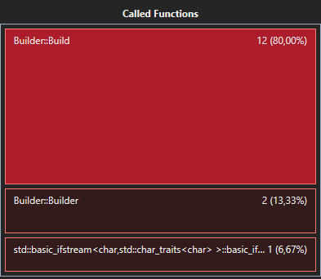
Показники ефективності: ресурси CPU
1 – Ініціалізація системи
2- Підготовка до ініціалізації
3 – Робота системи

Slide 13
Висновки
Порівняльний аналіз існуючих методів
Розроблено математичне забезпечення
Програмна реалізація системи
Тестування системи

Slide 14
Перспективи
Покращення консистентності
Реалізація основних властивостей мови програмування
Візуалізація системи

